Slide 1
Költségvetési program
Fekete Miklós, Kiss marcell, Budai zalán

Slide 2
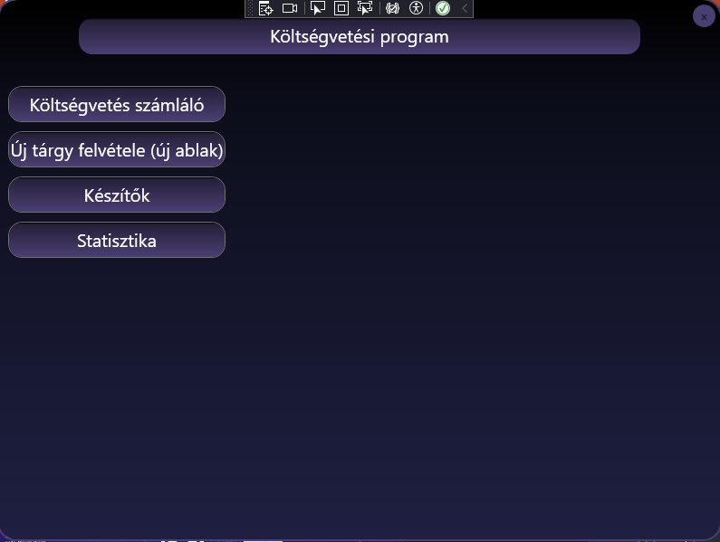
Kezdőoldal
Gombok
Elrendezés

Slide 3
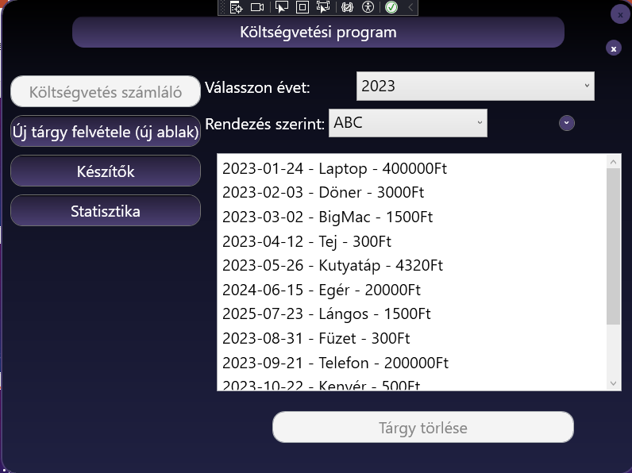
Költségvetés Gomb
Statikus generálás
Év szelektálás
Rendezés több szempont szerint

Slide 4
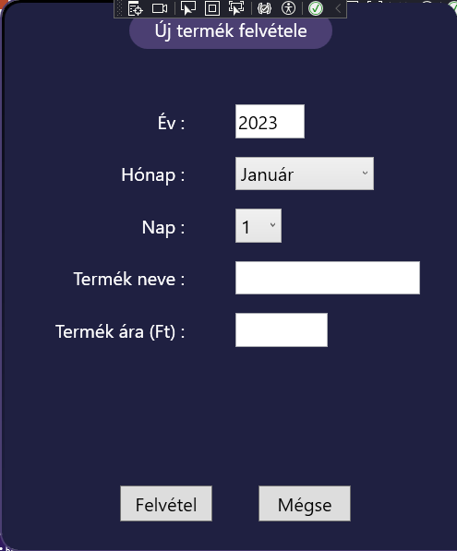
Új termék felvétele
Új ablak
Binding használata
Új adatok felvétele

Slide 5
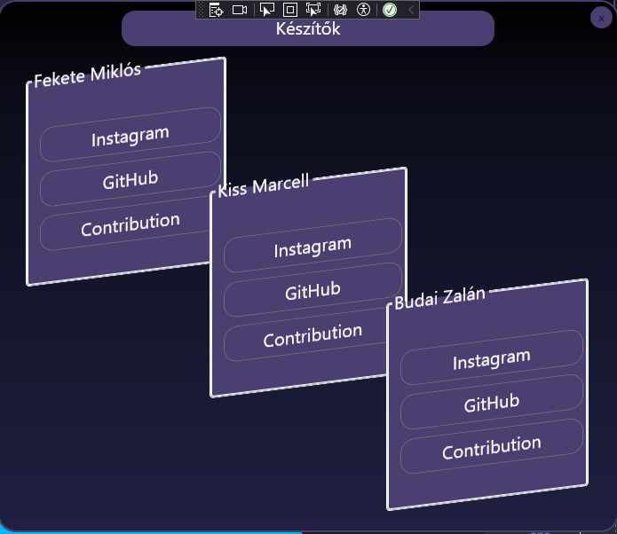
Készítők oldal
Statikus generálás
Linkre mutató gombok
„Animációk”

Slide 6
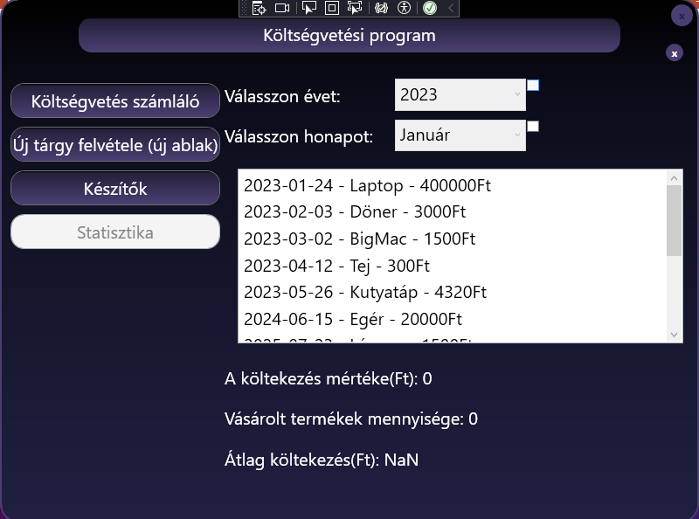
Statisztika
Dinamikus generálás
Több szempont és kiválasztás

Slide 7
Köszönjük a figyelmet!

